Slide 1

Studija izvedivosti ozbiljne igre Aqua Saviours na temu zagađenja oceana
Diplomski projekt 2023./2024.
Projektni tim:
Maja Jurić, Marko Bakić, Marija Dragošević, Matea Gluhak, Iva Ištuk
Nastavnici i suradnici:
izv. prof. dr. sc. Jurica Babić, Ana Radović
25.01.2024., Zagreb

Slide 2







Projekt Play2Green
Identifikator projekta: 2022-1-HR01-KA220-HED-000088675
cilj: podizanje svijesti o okolišu i borbi protiv klimatskih promjena kod svih učenika​
potiče razvoj i korištenje inovativnih rješenja u podučavanju o zelenim temama
Play2Green hackaton u Dubrovniku
Partneri projekta Play2Green-a

Slide 3

Aqua Saviours
izradio tim Ocean Rescue
prototip u Figmi napravljen na hackatonu u Dubrovnik
AR ozbiljna zelena igra za edukaciju o onečišćenju mora
temeljena na mini igrama
edukacijski sadržaj baziran na činjenicama
Aqua Saviours logo

Slide 4

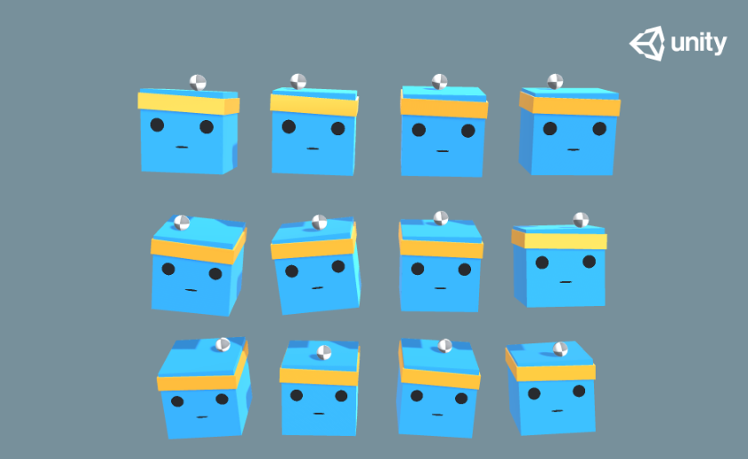


Zadatak
istražiti i ispitati mogućnosti implementacije igre Aqua Saviours koristeći platformu Unity
Z1: implementacija proširene stvarnosti u Unityju
Z2: implementacija umjetne inteligencije u Unityju
Z3: evaluacija i razrada edukacijskog sadržaja
Z4: evaluacija usvajanja gradiva
Z5: integracija platformi Flutter i Unity

Slide 5
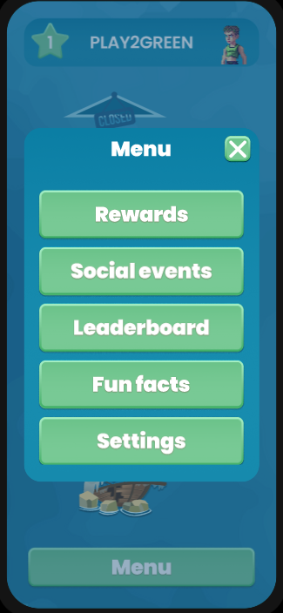
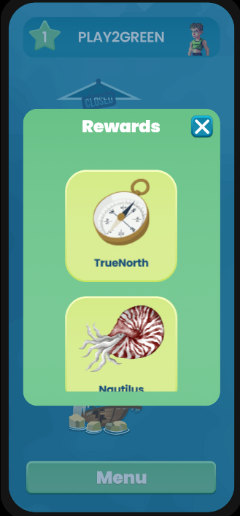
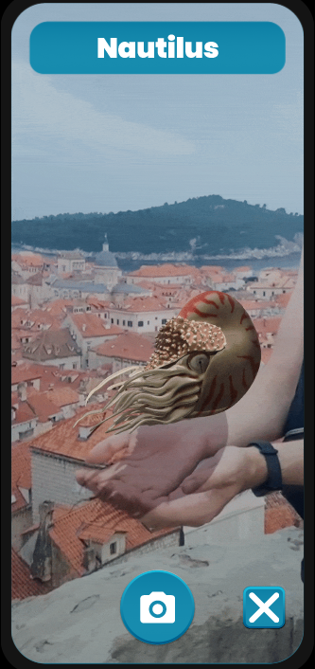
Z1: Implementacija proširene stvarnosti u Unityju
Zadatak:
evaluirati i implementirati prototip korištenja proširene stvarnosti u Unityju

Slide 6
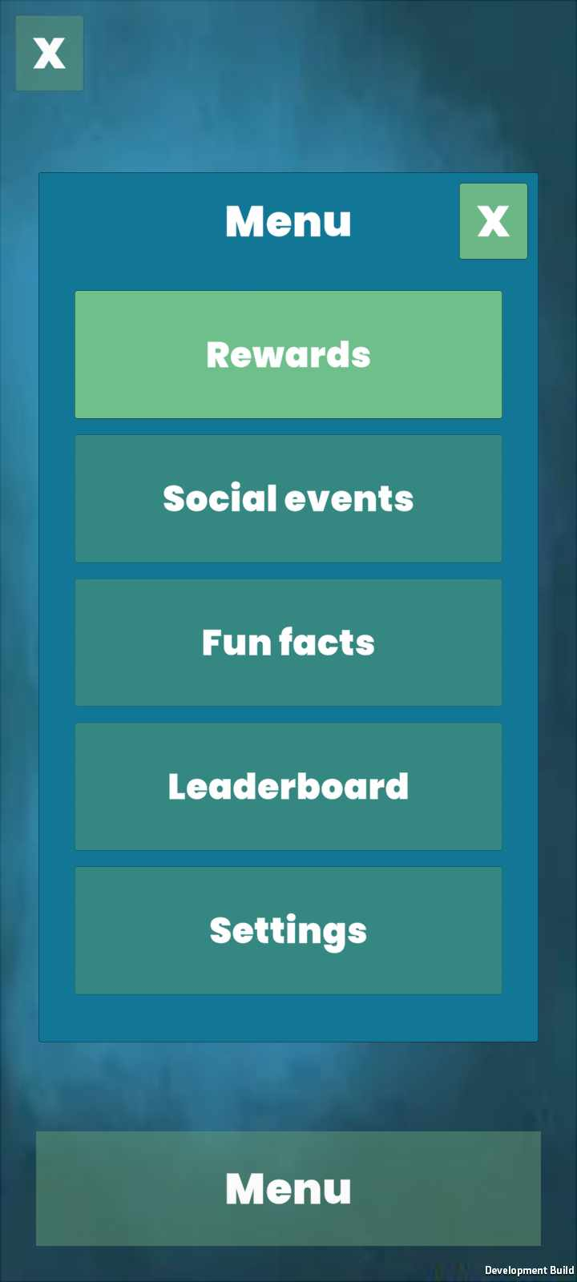
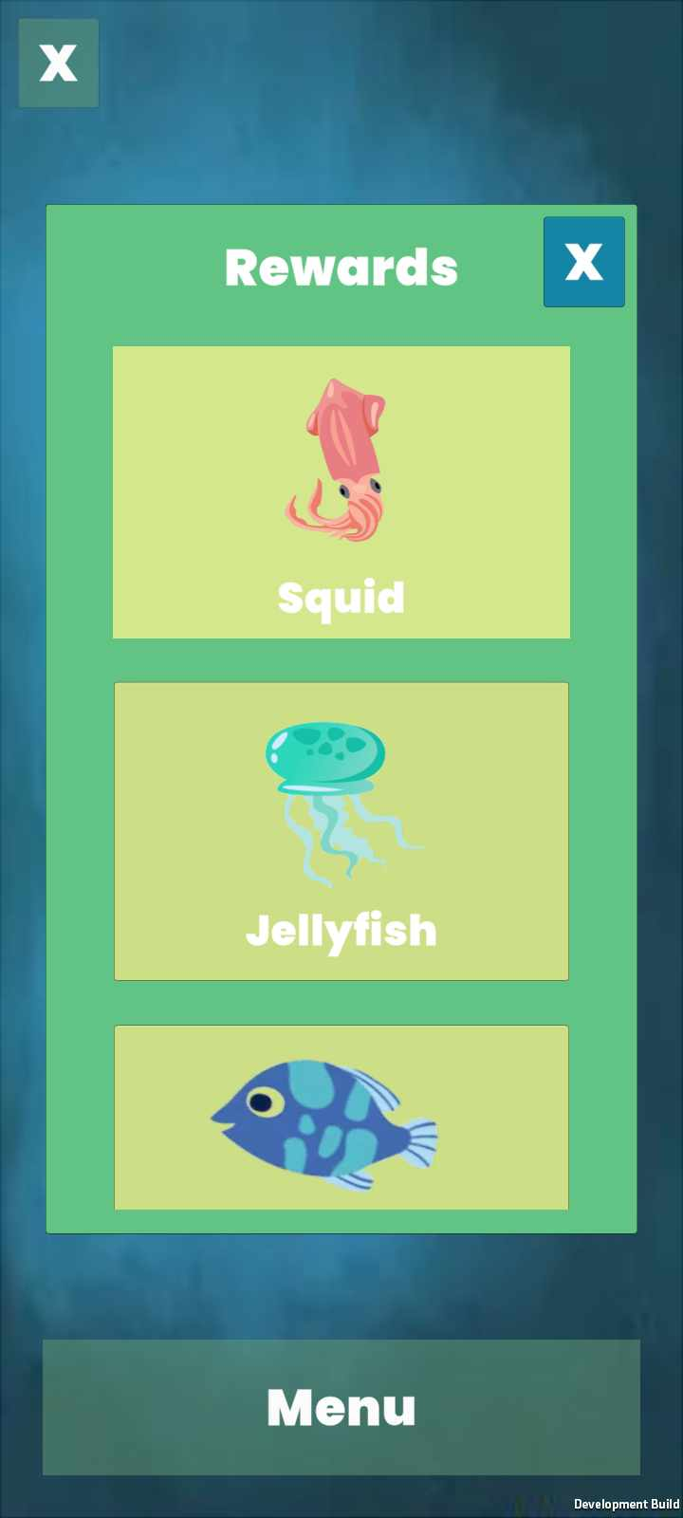
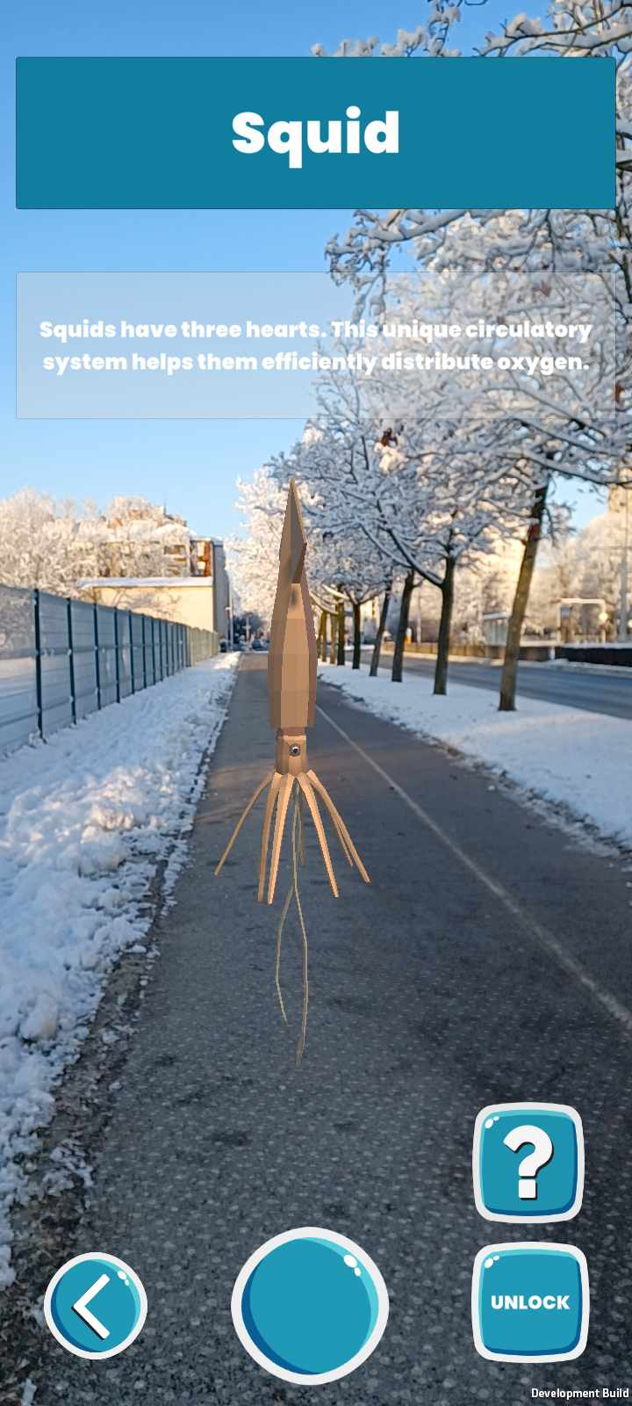
Z1: Implementirano programsko rješenje

Slide 7
Z1: Implementacija proširene stvarnosti u Unityju
1. Detekcija ravnih površina
- AR Plane Manager
2. Postavljanje objekta u okruženje
- AR Placement Interactable
3. Interakcija s objektom (pomicanje, skaliranje, rotacija)
- Lean Touch plugin
Dodatne mogućnosti:
slikanje i spremanje slike
prikazivanje zanimljive činjenica na upit

Slide 8

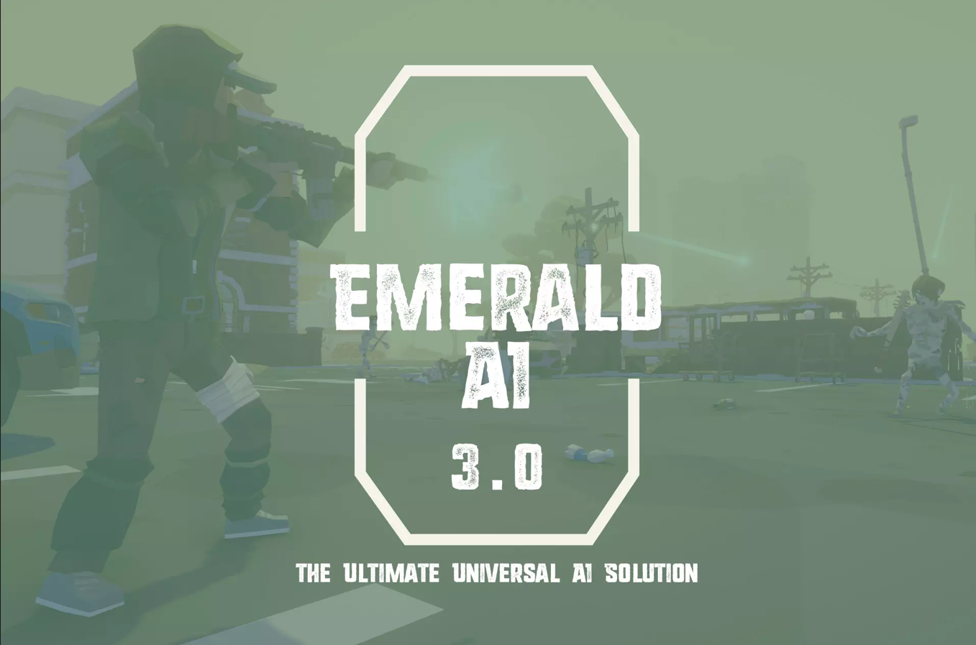
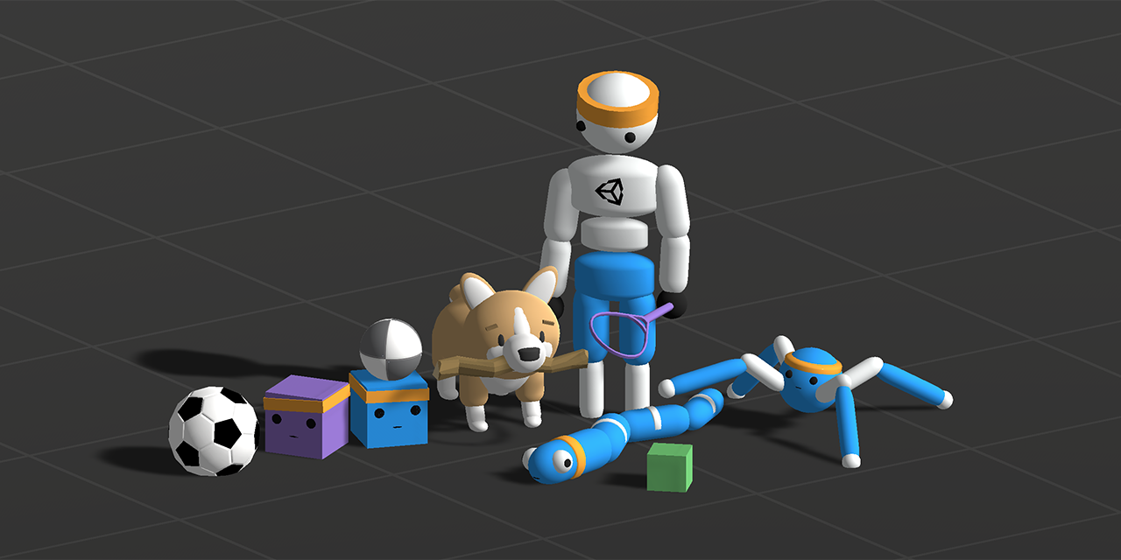
Z2: Implementacija umjetne inteligencije u Unityju
Zadatak: razraditi ponašanje životinja i implementirati prototip korištenjem već postojećih AI rješenja/skripti
Emerald AI 3.0
ML-Agents

Slide 9
Z2: Usporedba Alata
Aspekt | Emerald AI 3.0 | ML-Agents
Plaćanje | + | -
Performanse | Dobre | Dobre
Integracija u Unity | Jednostavna | Zahtjevnija
Dokumentacija | Opširna | Opširna
GUI | Neintuitivan | Jednostavan
Korišteni algoritmi | - | PPO,SAC,DDPG
Korišteni modeli | - | MLP, CNN, RNN
Korištenje resursa | - | CPU, GPU
Brzina razvoja | Brzi | Spori
Prednosti | Predefinirana ponašanja, jednostavno korištenje, | Prilagodljivost, široka primjena, kreativnost
Ograničenja | Oslanja se na animacije modela, ograničen | Potrebno iskustvo i razumijevanje

Slide 10
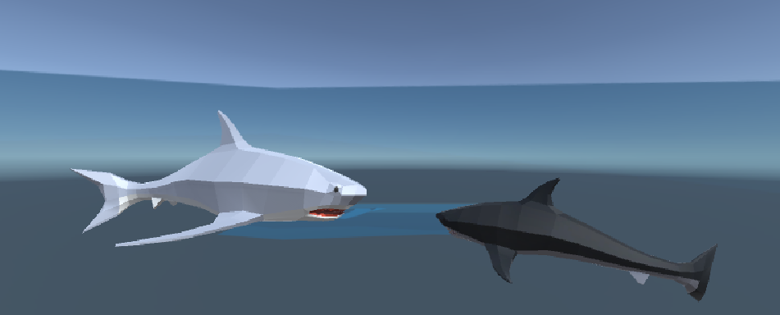
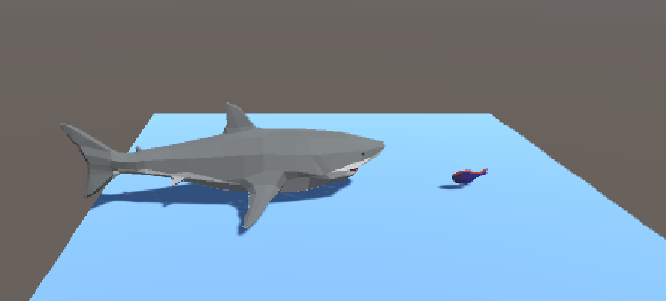
Z2: Rezultati
Primjena ML Agenta – morski pas koji je treniran da ulovi ribu i ne padne s plohe
Primjena Emerald AI koja prikaz uje agresivno ponašanje životinja i njihovu borbu
Je li korištenje AI uopće potrebno u ovoj igrici?

Slide 11
Z3: Evaluacija i razrada edukacijskog sadržaja
Zadatak: evaluirati i predložiti razradu i vizualizaciju sadržaja
Metode unapređivanja edukacijskog sadržaja:
Interaktivno učenje pomoću sustava dijaloga​
Uključivanje studija slučajeva iz stvarnog svijeta​
Višejezična podrška​
Korištenje AR tehnologije​
Prilagodba edukacijskog sadržaja​
Pristup dodatnim obrazovnim resursima​
Suradnja sa stručnjacima

Slide 12
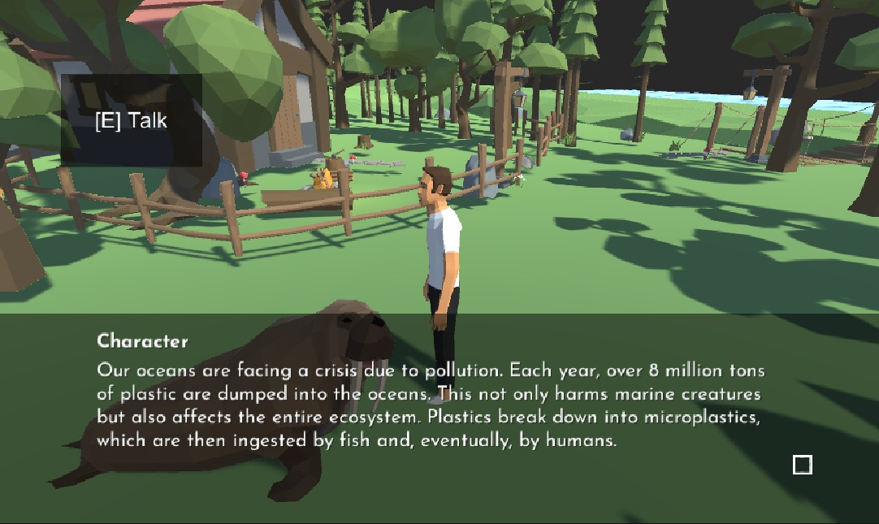
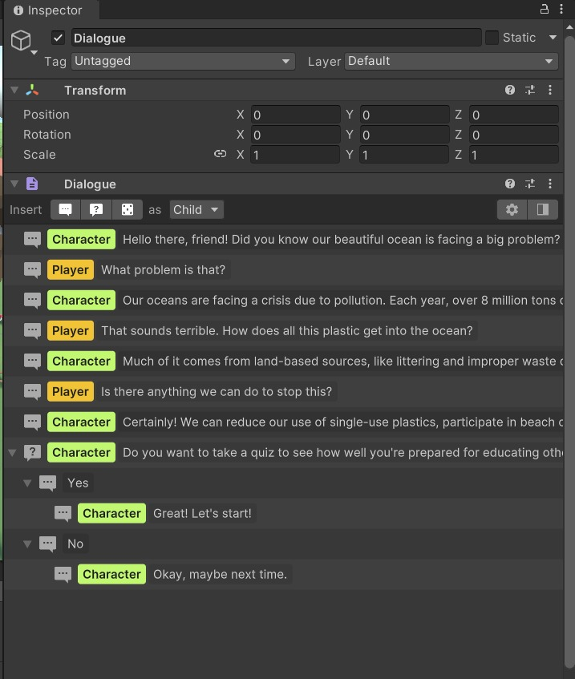
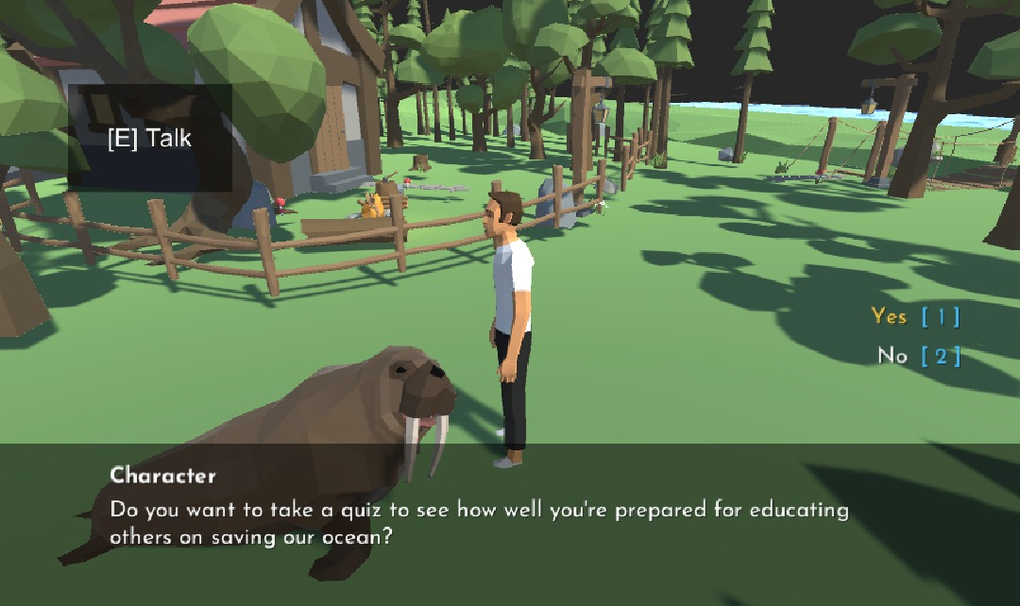
Z3: Sustav dijaloga u Unityju
Dialogue 2

Slide 13
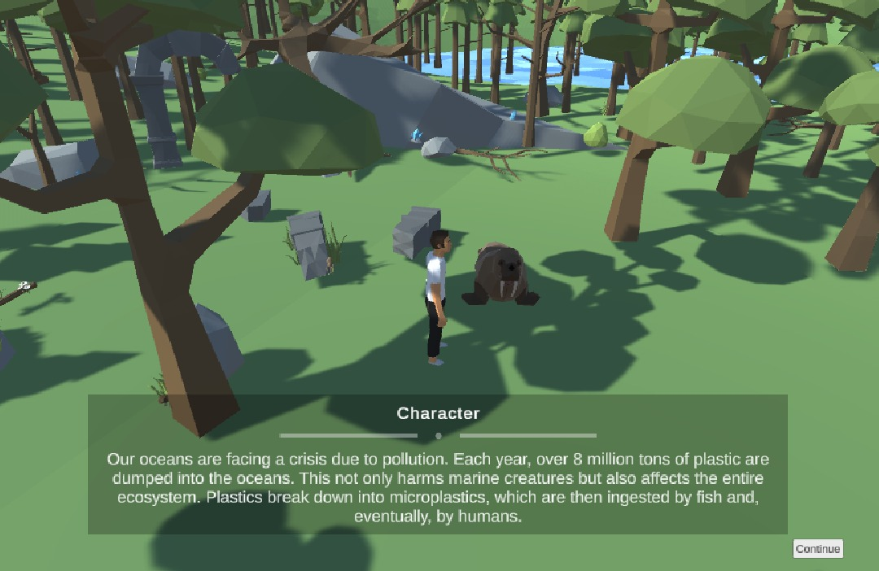
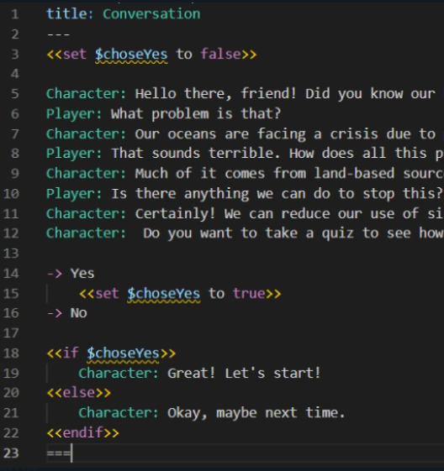
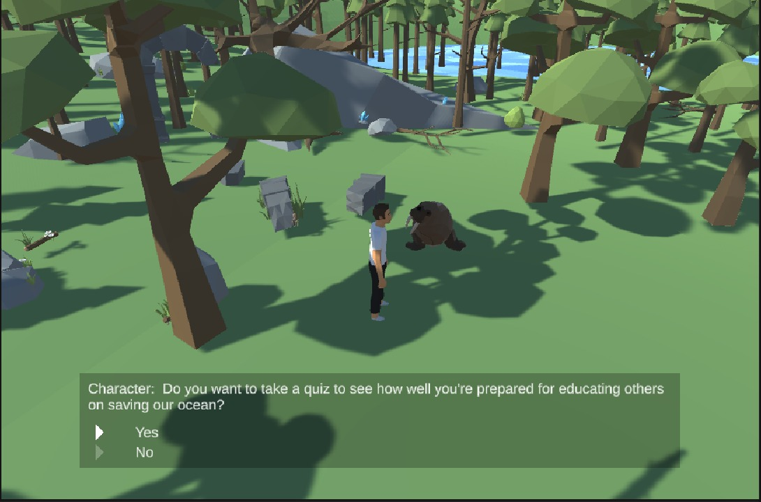
Z3: Sustav dijaloga u Unityju
Yarn Spinner

Slide 14

Z4: Evaluacija usvajanja gradiva
Zadatak: ocijeniti pristup evaluaciji ishoda učenja te implementirati u Unityju (kviz i prikupljanje podataka unutar igre)
Evaluacija u igri Aqua Saviours – na predloženom prototipu nije opisana metoda evaluacije učinka igre
Ideja: provesti evaluaciju prikupljanjem korisničkih interakcija
Prototip: Igra kviz s podrškom za bilježenje korisničkih interakcija i analiza istih

Slide 15
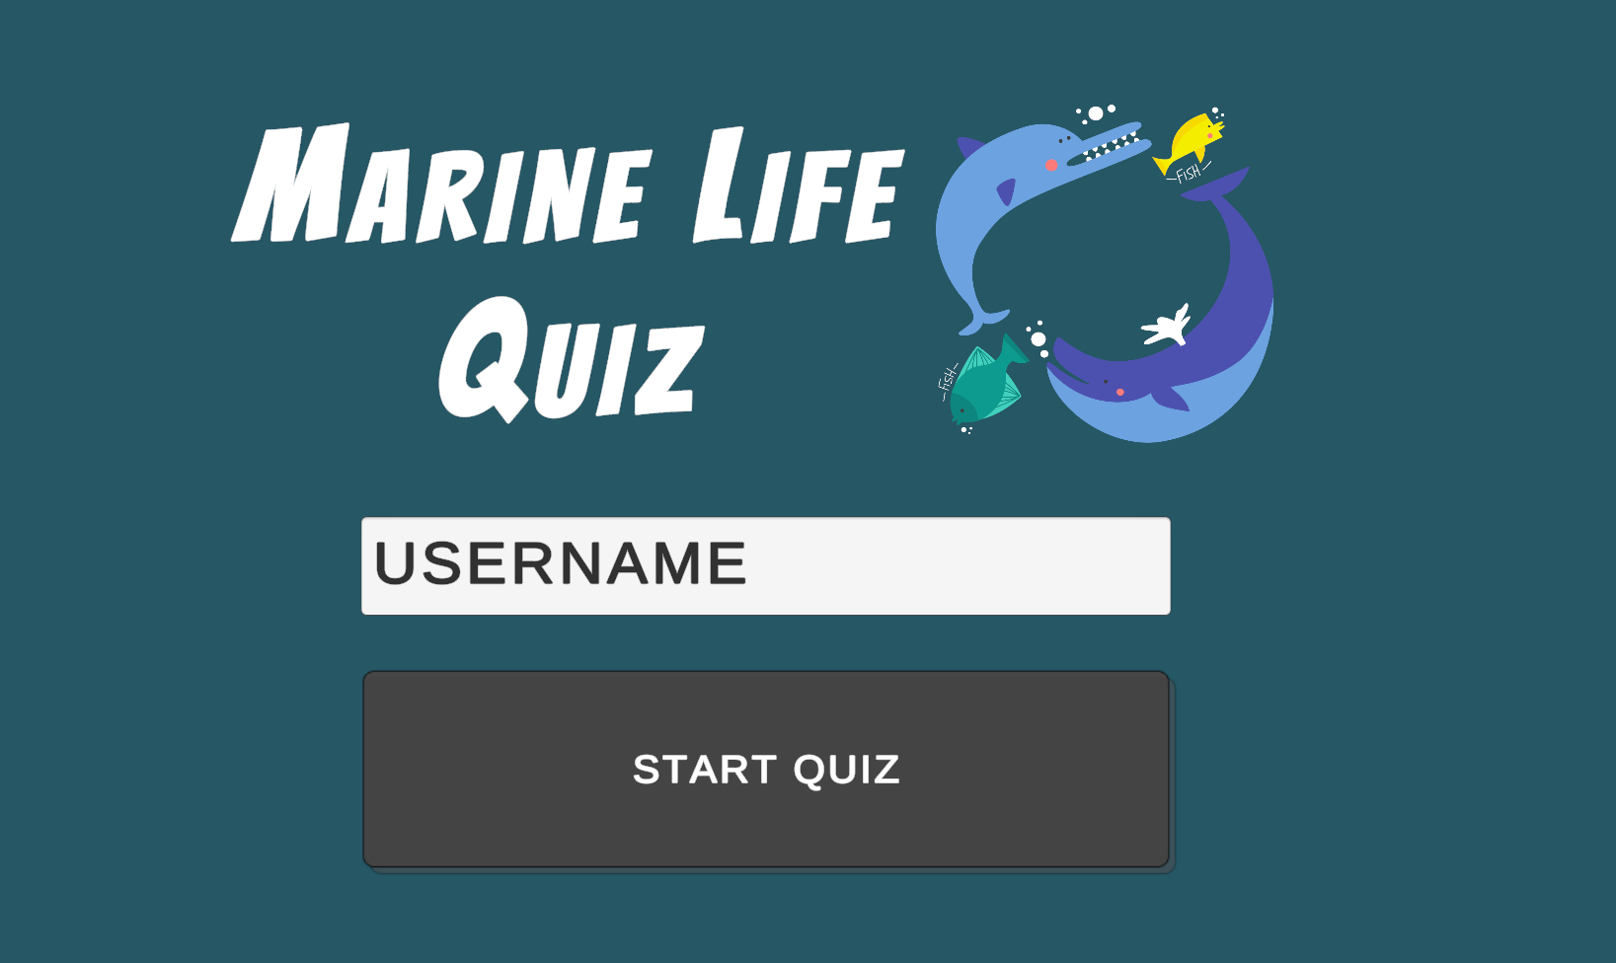
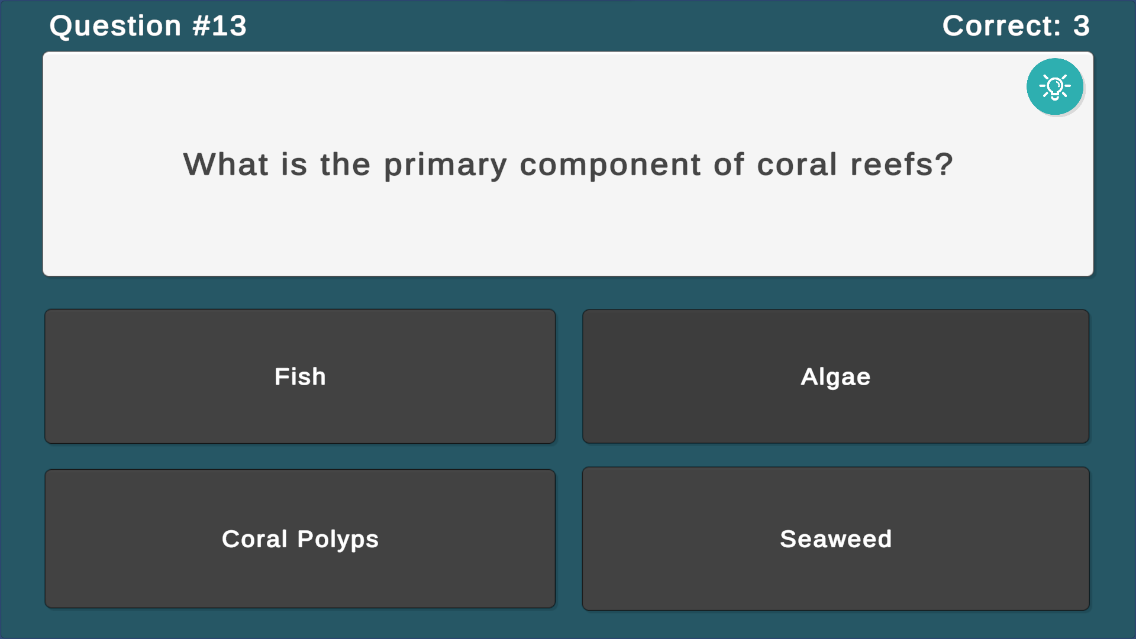
Z4: Kviz – testna Unity igra

Slide 16
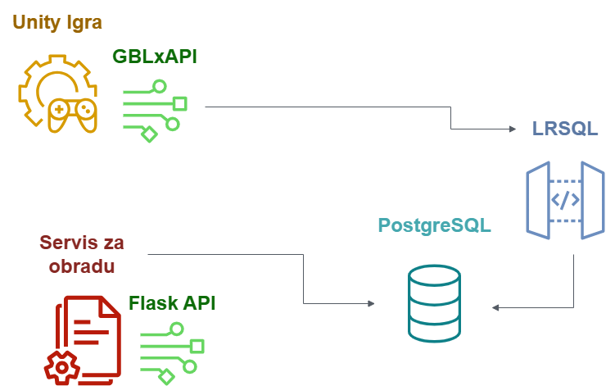
Z4: Arhitektura rješenja

Slide 17
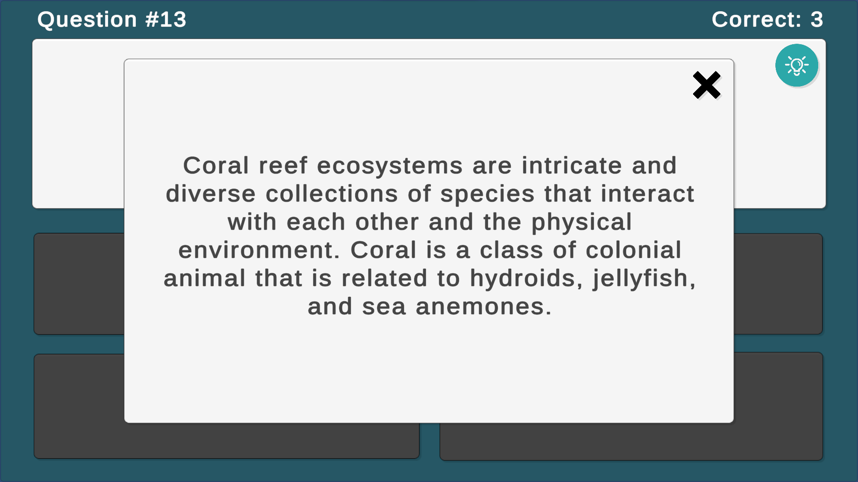
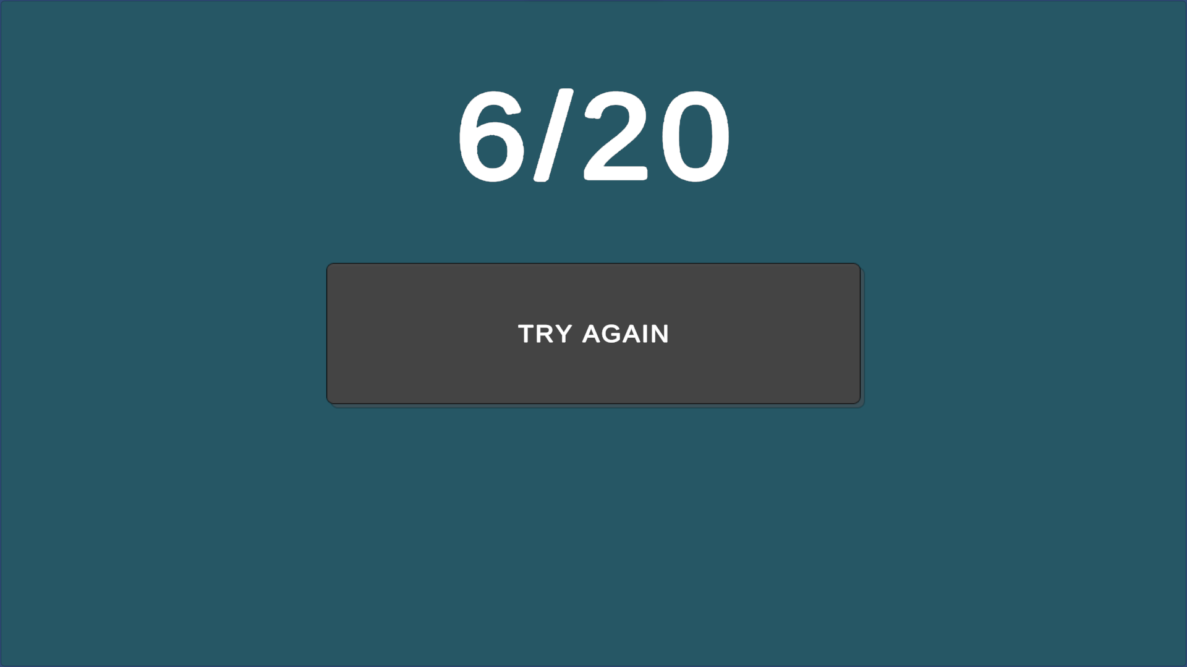
Z4: Kviz – testna Unity igra

Slide 18
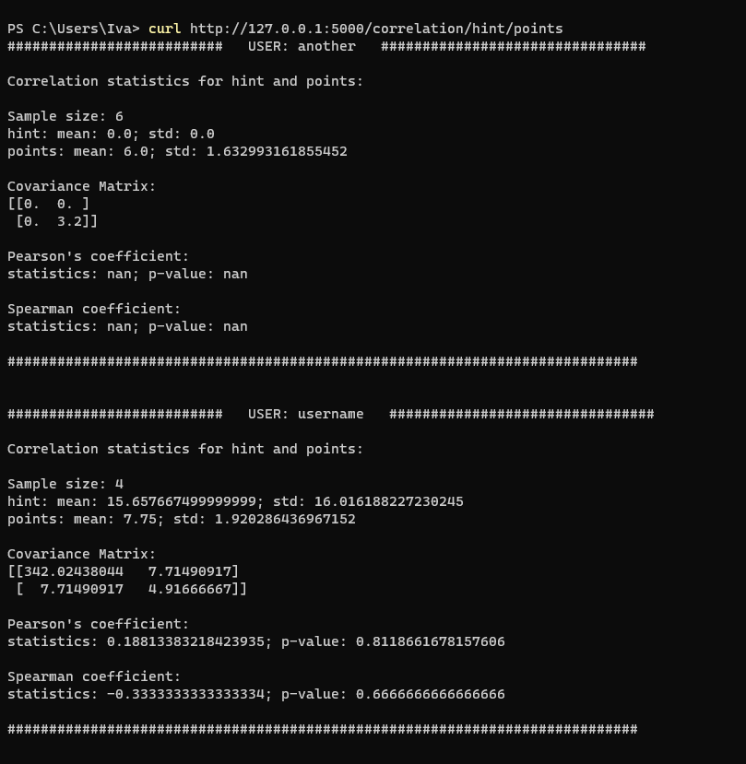
Z4: Ispis servisa za obradu

Slide 19

Z5: Integracija Unity projekta u Flutter aplikaciju
Zadatak: istražiti i implementirati integraciju Unity projekta u Flutter aplikaciju

Slide 20
Z5: Ideja
Unity projekt
Izgraditi jednostavnu aplikaciju s dvije mini igre
Omogućiti primanje i slanje podataka od/prema Flutter aplikaciji
Kontrolirati karaktere putem Flutter UI-a
Flutter aplikacija
Na jednom ili kroz više ekrana ostvariti integraciju Unity projekta
Primati i prikazivati podatke poslane od Unityja
Slati naredbe kontroliranja karaktera integriranog projekta

Slide 21
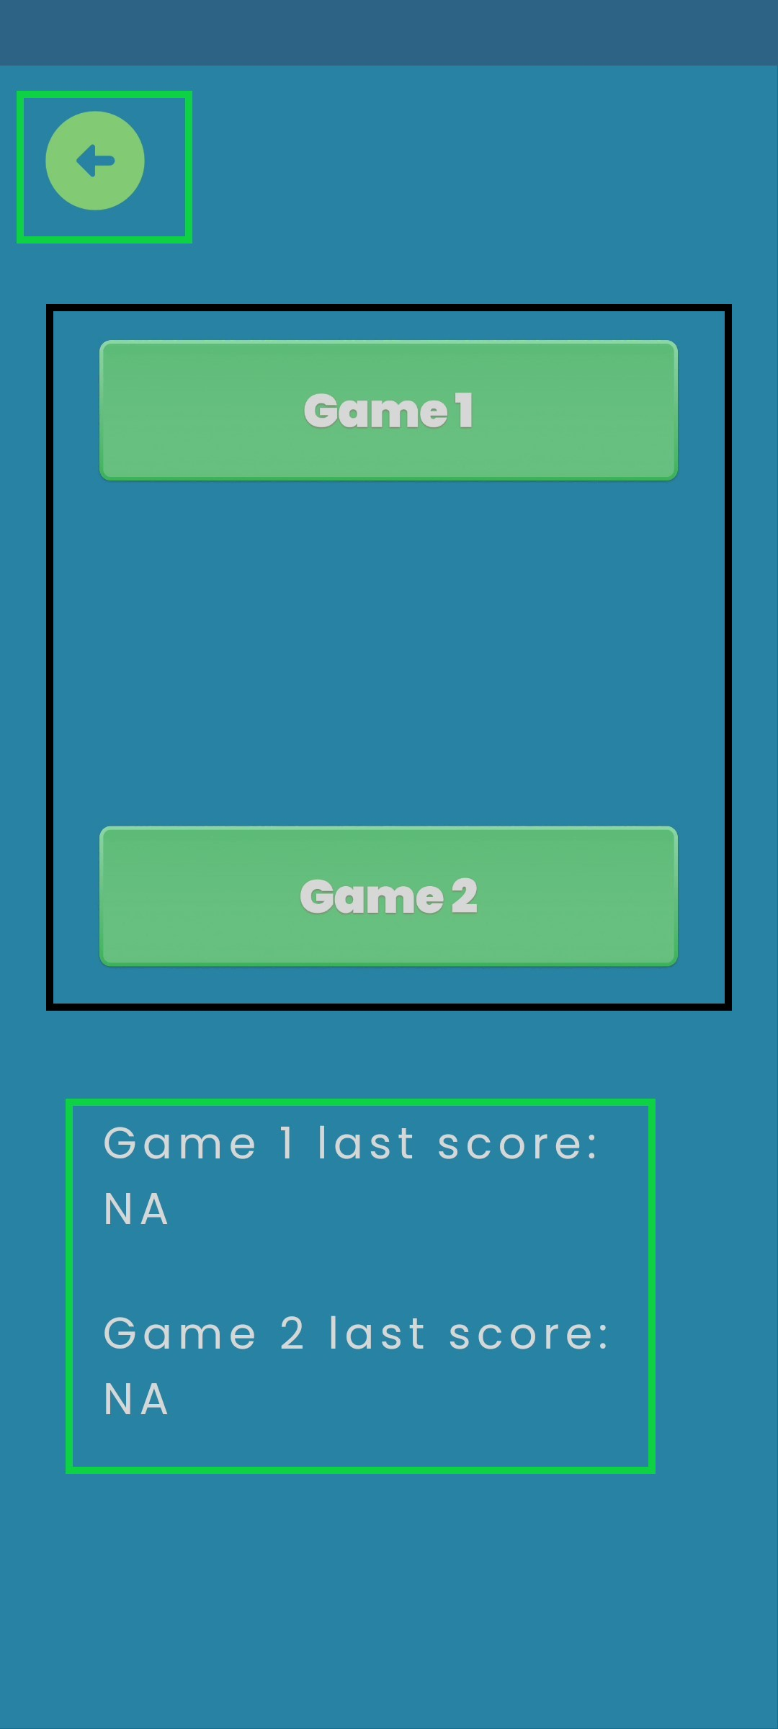
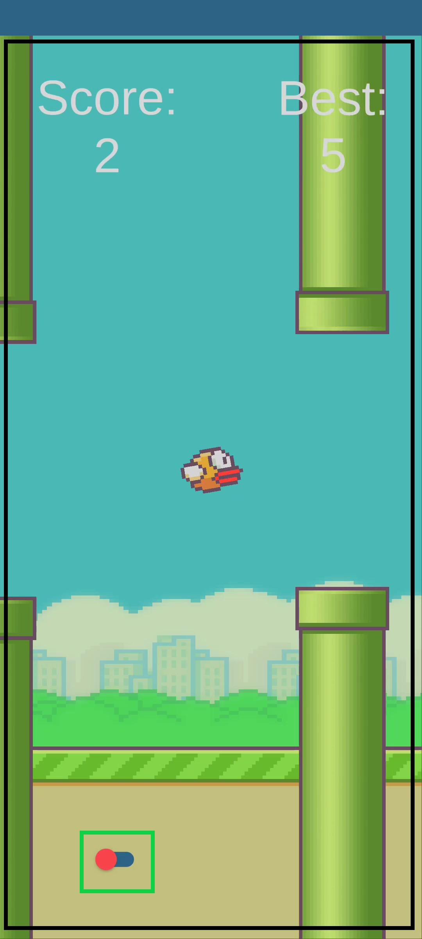
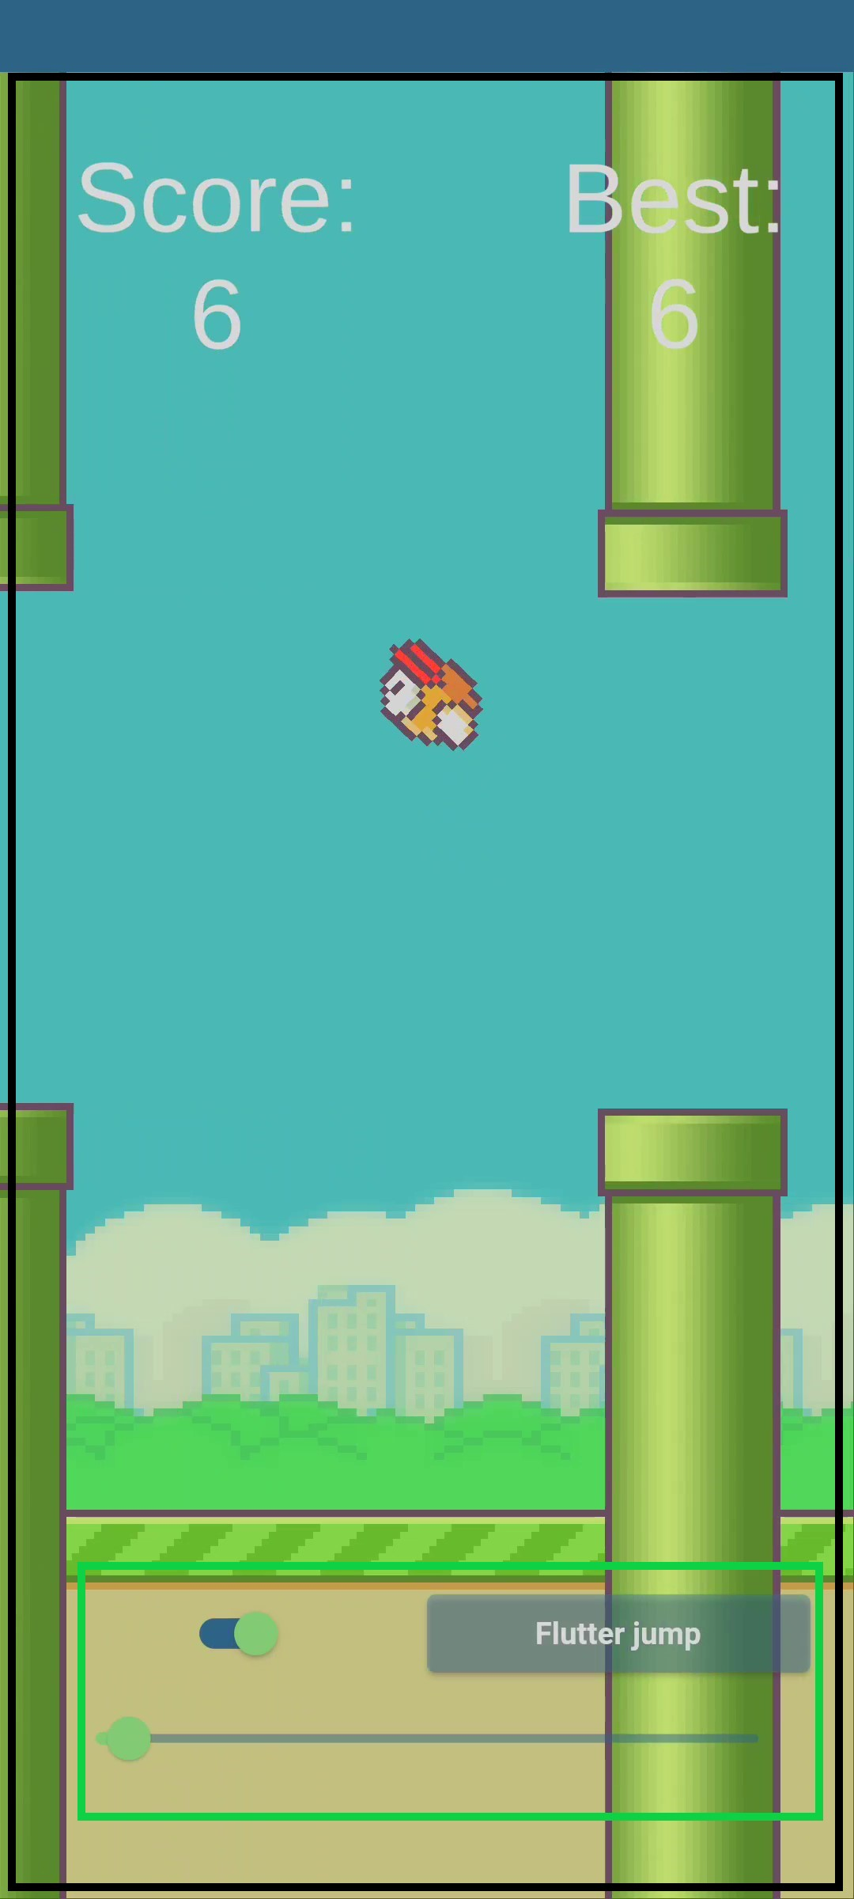
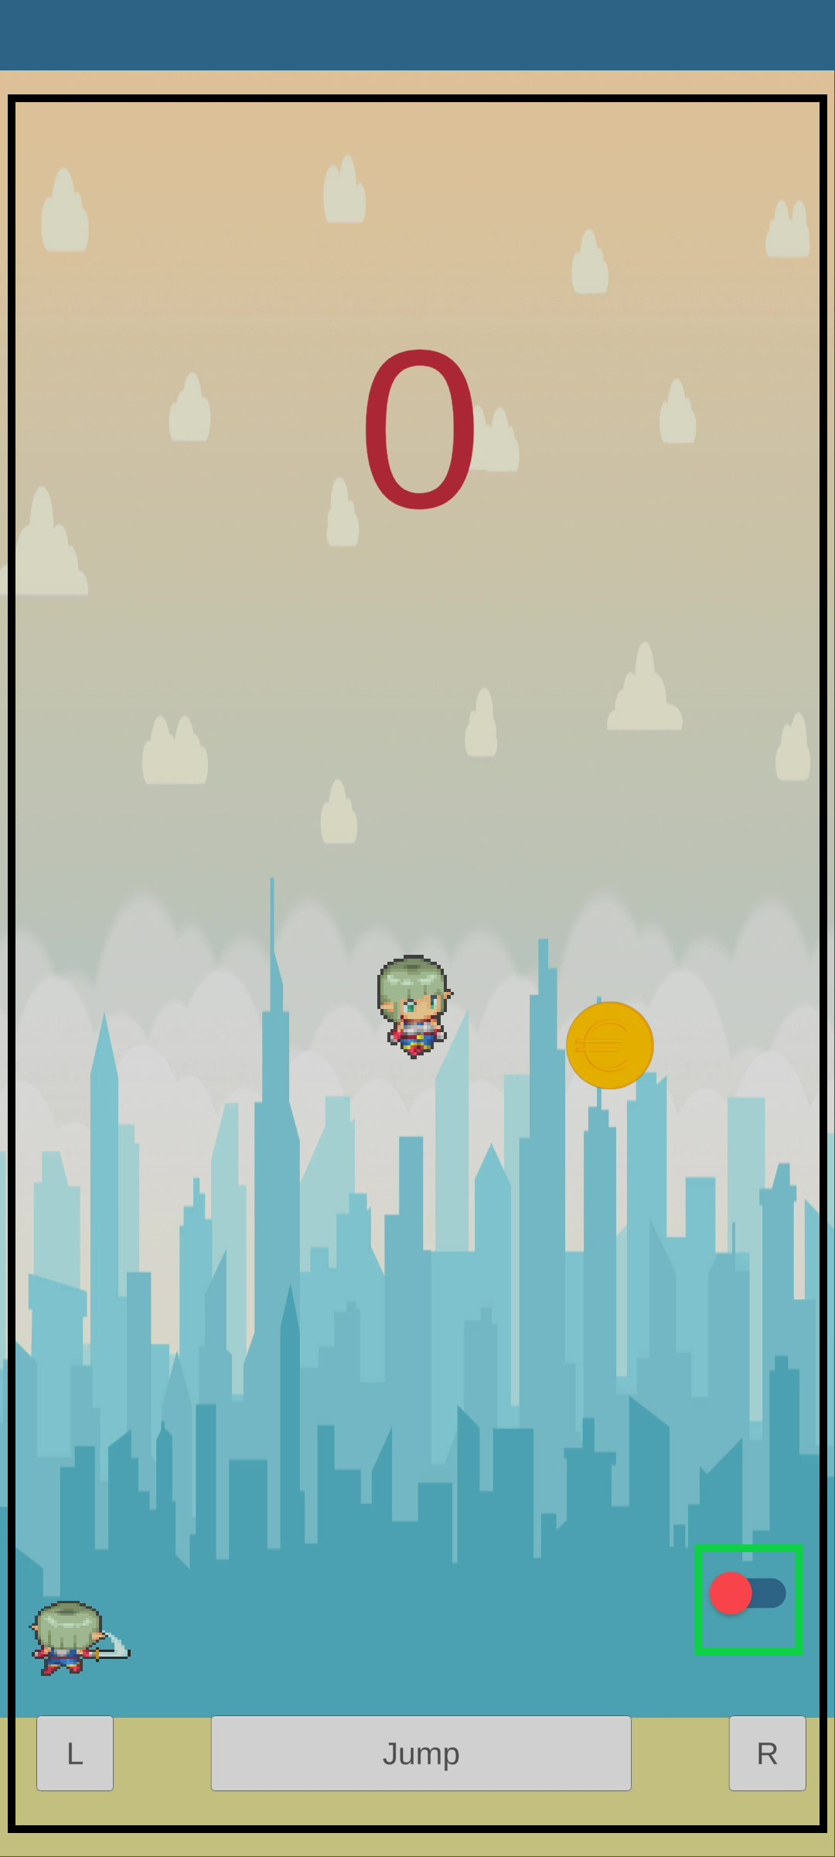
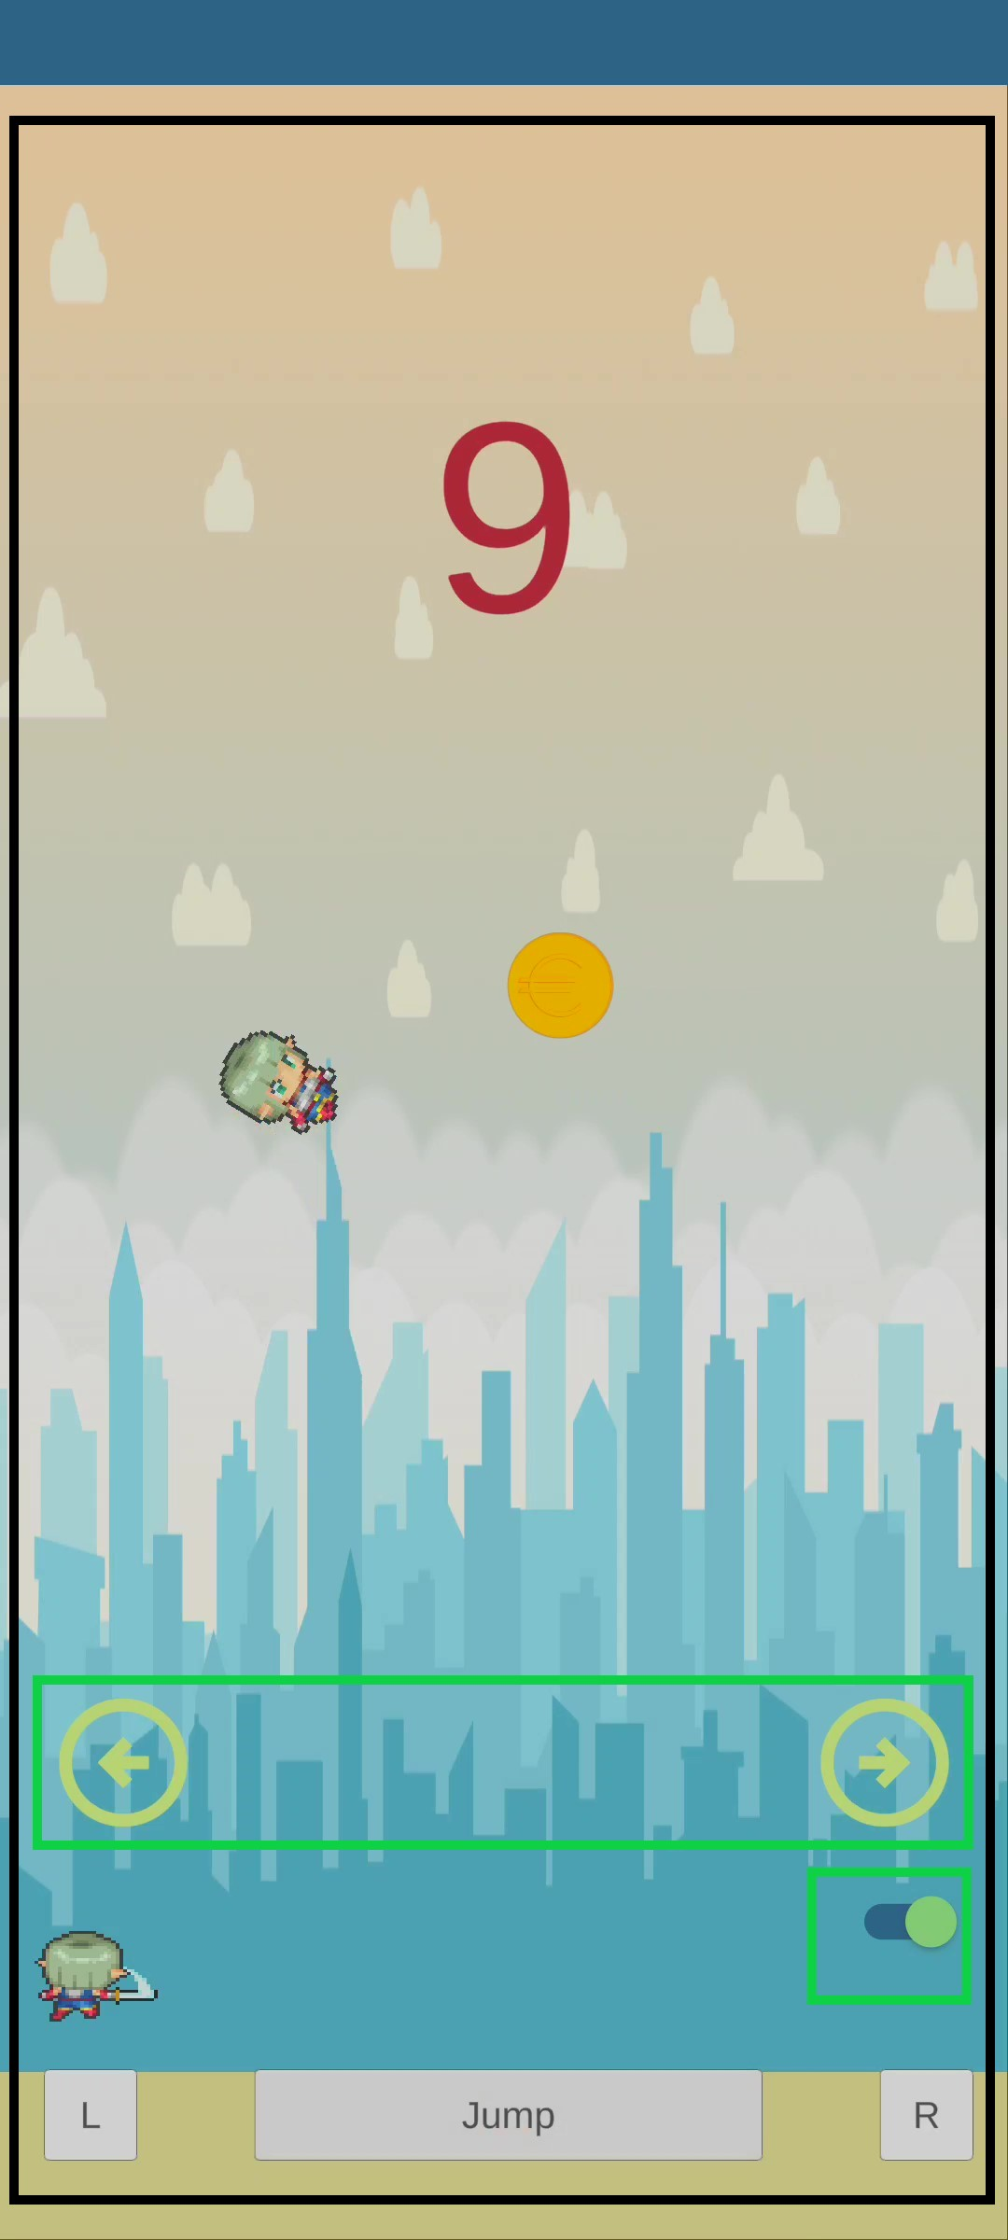
Z5: Prototip

Slide 22
Z5: Analiza
Prednosti | Mane
+ Unity grafičke mogućnosti + dodatne funkcionalnosti aplikacije + fleksibilno i napredno Flutter korisničko sučelje + za aplikacije kojima su mini igre samo dio funkcionalnosti + pogodno za razvoj edukativnih aplikacija baziranih na igrama (ili naprednim 3D scenama) + velike i aktivne zajednice obiju tehnologija + obje tehnologije su pogodne za višeplatformski razvoj | potrebne vještine i iskustvo u korištenju obje tehnologije pridržavanje ograničenja obiju tehnologija složeno održavanje unošenje promjena pronalaženje izvora pogrešaka nedovoljna dokumentiranost nekih problema integracije
Potreba ?

Slide 23

Zaključak
Igra je izvediva
Komentari na prototip igre:
proširena stvarnost – dekoracija
umjetna inteligencija – bespotrebna
manjak edukacijskog sadržaja
Budući rad - poboljšanje edukacijskog sadržaja, bolje iskoristiti nove tehnologije, povezati sve dijelove u jednu cjelinu, razviti igricu
Rad u timu - kvalitetna suradnja i komunikacija
Individualni napredak - poboljšanje u Unity tehnologiji i specifičnim područjima

Slide 24

Hvala na pozornosti!

Slide 25
Literatura
Aqua Saviours Figma prototip (izradio tim Ocean Rescue): https://www.figma.com/file/HfD7OjU9Taeaozfkn1pMvE/OceanRescue_P2G?type=design&node-id=241-66&mode=design&t=O4lYXbzgHDdTaeoD-0
Play2Green projekt: https://sociallab.fer.hr/play2green/
https://www.freepik.com/free-vector/hand-drawn-flat-design-metaverse-illustration_21858350.htm#query=augmented%20reality&position=27&from_view=search&track=ais&uuid=e3e33ee5-56ef-461e-b851-28a677880bad

